Slide 1

Programação Orientada a Objetos
Módulo 4
Aula 2 – Orientação a Objetos
Prof. André Marcelo Panhan

Slide 2
Conteúdo
  Domínio e Aplicação
  Objetos, Atributos e Métodos
  Classes
  Referências
  Manipulando Atributos
  Construtores
  Valores Padrão
  Relacionamentos: Associação, Agregação e Composição
  Métodos
  Sobrecarga (Overloading)
  Referências como parâmetro

Slide 3
Orientação a Objetos
Domínio e Aplicação
  Um domínio é composto pelas entidades, informações e processos relacionados a um determinado contexto.
  Uma aplicação pode ser desenvolvida para automatizar ou tornar factível as tarefas de um domínio.
  Uma aplicação é basicamente o “reflexo” de um domínio.

Slide 4
Orientação a Objetos
Domínio e Aplicação
  Para exemplificar:
    Suponha que estamos interessados em desenvolver uma aplicação para facilitar as tarefas do cotidiano de um banco.
    Podemos identificar clientes, funcionários, agências e contas como entidades desse domínio.
    Assim como podemos identificar as informações e os processos relacionados a essas entidades.

Slide 5
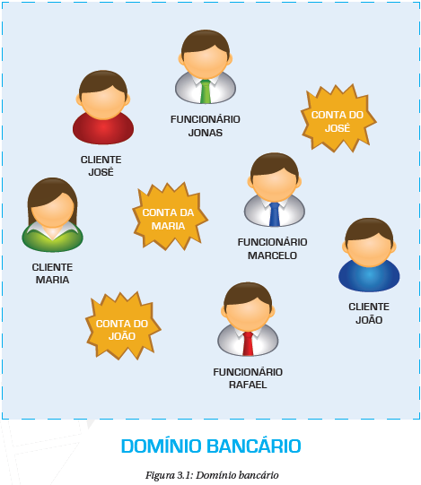
Orientação a Objetos
Domínio e Aplicação
Entidade
Domínio

Slide 6
Orientação a Objetos
Objetos, Atributos e Métodos
  As entidades identificadas no domínio devem ser representadas de alguma forma dentro da aplicação correspondente.
  Nas aplicações orientadas a objetos, as entidades são representadas por objetos.
    Uma aplicação orientada a objetos é composta por objetos.
    Um objeto representa uma entidade do domínio.

Slide 7
Orientação a Objetos
Objetos, Atributos e Métodos
  Para exemplificar:
    Suponha que no domínio de um determinado banco exista um cliente chamado João.
    Dentro de uma aplicação orientada a objetos correspondente a esse domínio, deve existir um objeto para representar esse cliente.

Slide 8
Orientação a Objetos
Objetos, Atributos e Métodos
  Suponha que algumas informações do cliente João como nome, data de nascimento e sexo são importantes para o banco.
  Já que esses dados são relevantes para o domínio, o objeto que representa esse cliente deve possuir essas informações.

Slide 9
Orientação a Objetos
Objetos, Atributos e Métodos
  Esses dados são armazenados nos atributos do objeto que representa o João.
    Um atributo é uma variável que pertence a um objeto.
    Os dados de um objeto são armazenados nos seus atributos.

Slide 10
Orientação a Objetos
Objetos, Atributos e Métodos
  O próprio objeto deve realizar operações de consulta ou alteração dos valores de seus atributos.
  Essas operações são definidas nos métodos do objeto.
  Os métodos também são utilizados para possibilitar interações entre os objetos de uma aplicação.

Slide 11
Orientação a Objetos
Objetos, Atributos e Métodos
  Por exemplo, quando um cliente requisita um saque através de um caixa eletrônico do banco, o objeto que representa o caixa eletrônico deve interagir com o objeto que representa a conta do cliente.
    As tarefas que um objeto pode realizar são definidas pelos seus métodos.
    Um objeto é composto por atributos e métodos.

Slide 12
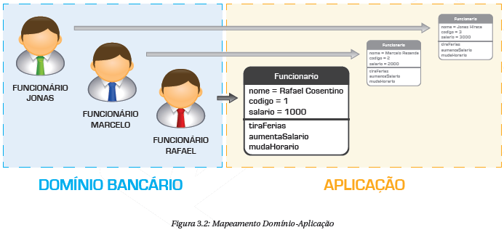
Orientação a Objetos
Objetos, Atributos e Métodos

Slide 13
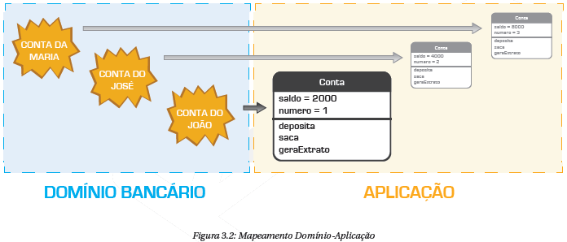
Orientação a Objetos
Objetos, Atributos e Métodos

Slide 14
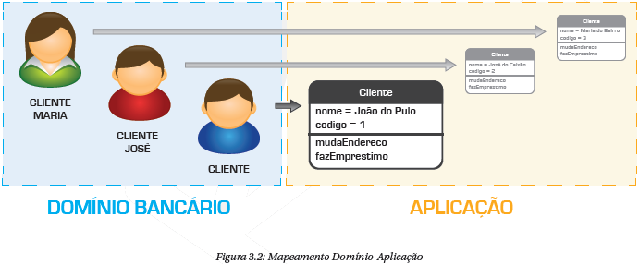
Orientação a Objetos
Objetos, Atributos e Métodos

Slide 15
Orientação a Objetos
Classes
  Antes de um objeto ser criado, devemos definir quais serão os seus atributos e métodos.
  Essa definição é realizada através de uma classe elaborada por um programador.
  A partir de uma classe, podemos construir objetos na memória do computador que executa a nossa aplicação.

Slide 16
Orientação a Objetos
Classes
  Podemos representar uma classe através de diagramas UML.
  O diagrama UML de uma classe é composto pelo nome da mesma e pelos atributos e métodos que ela define.
  Todos os objetos criados a partir da classe Conta terão os atributos e métodos mostrados no diagrama UML.

Slide 17
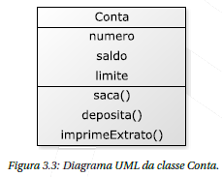
Orientação a Objetos
Classes
  Os valores dos atributos de dois objetos criados a partir da classe Conta podem ser diferentes.

Slide 18
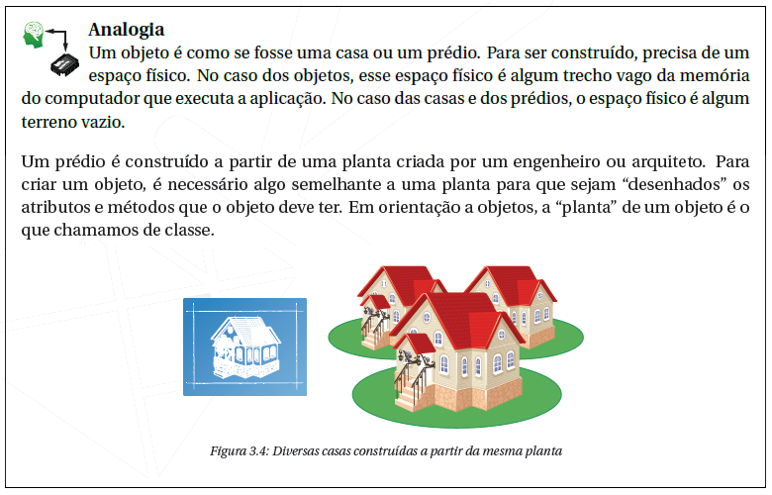
Orientação a Objetos
Classes

Slide 19
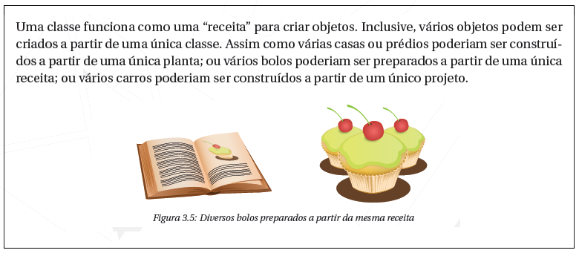
Orientação a Objetos
Classes

Slide 20
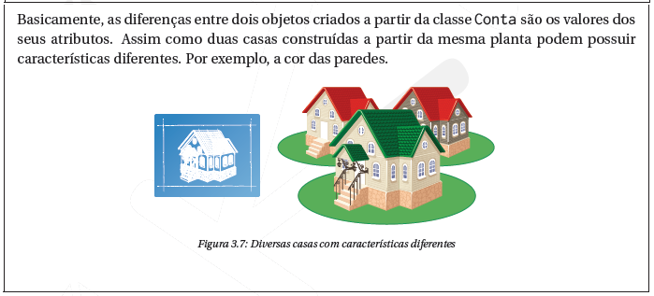
Orientação a Objetos
Classes

Slide 21
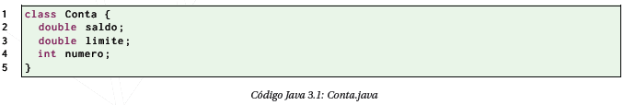
Orientação a Objetos
Classes
  Classes em Java
    O conceito de classe é genérico e pode ser aplicado em diversas linguagens de programação.
    Abaixo como a classe Conta poderia ser escrita utilizando a linguagem Java.

Slide 22
Orientação a Objetos
Classes
  Classes em Java
    A classe Java Conta é declarada utilizando a palavra reservada class.
    No corpo dessa classe, são declaradas três variáveis que são os atributos que os objetos possuirão.
    Como a linguagem Java é estaticamente tipada, os tipos dos atributos são definidos no código.
    Os atributos saldo e limite são do tipo double, que permite armazenar números com casas decimais, e o atributo numero é do tipo int, que permite armazenar números inteiros.

Slide 23
Orientação a Objetos
Classes
  Criando objetos em Java
    Após definir a classe Conta, podemos criar objetos a partir dela.
    Esses objetos devem ser alocados na memória RAM do computador.
    Todo o processo de alocação do objeto na memória é gerenciado pela máquina virtual.
    O gerenciamento da memória é um dos recursos mais importantes oferecidos pela máquina virtual.

Slide 24
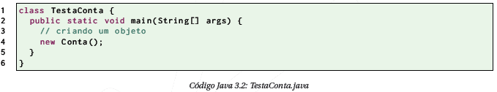
Orientação a Objetos
Classes
  Criando objetos em Java
    Do ponto de vista da aplicação, basta utilizar um comando especial para criar objetos e a máquina virtual se encarrega do resto.
    O comando para criar objetos é o new.

Slide 25
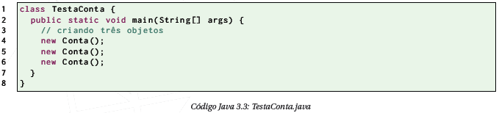
Orientação a Objetos
Classes
  Criando objetos em Java
    A linha com o comando new poderia ser repetida cada vez que desejássemos criar (instanciar) um objeto da classe Conta.
    A classe TestaConta serve apenas para colocarmos o método main, que é o ponto de partida da aplicação.

Slide 26
Orientação a Objetos
Referências
  Todo objeto possui uma referência.
  A referência de um objeto é a única maneira de acessar os seus atributos e métodos.
  Dessa forma, devemos guardar as referências dos objetos que desejamos utilizar.

Slide 27
Orientação a Objetos
Referências
  Referências em Java
    Ao utilizar o comando new, um objeto é alocado em algum lugar da memória.
    Para que possamos acessar esse objeto, precisamos de sua referência.
    O comando new devolve a referência do objeto que foi criado.
    Para guardar as referências devolvidas pelo comando new, devemos utilizar variáveis não primitivas.

Slide 28
Orientação a Objetos
Referências
  Referências em Java
    No código Java acima, a variável referencia receberá a referência do objeto criado pelo comando new.
    Essa variável é do tipo Conta.
    Isso significa que ela só pode armazenar referências de objetos do tipo Conta.

Slide 29
Orientação a Objetos
Manipulando Atributos
  Podemos alterar ou acessar os valores guardados nos atributos de um objeto se tivermos a referência a esse objeto.
  Os atributos são acessados pelo nome.
  No caso específico da linguagem Java, a sintaxe para acessar um atributo utiliza o operador ".".

Slide 30
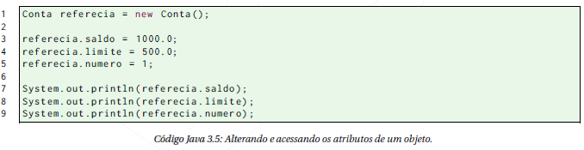
Orientação a Objetos
Manipulando Atributos
  No código acima, o atributo saldo recebe o valor 1000.0.
  O atributo limite recebe o valor 500 e o numero recebe o valor 1.

Slide 31
Orientação a Objetos
Manipulando Atributos
  Depois, os valores são impressos na tela através do comando System.out.println.

Slide 32
Orientação a Objetos
Valores Padrão
  Poderíamos instanciar um objeto e utilizar seus atributos sem inicializá-los explicitamente, pois os atributos são inicializados com valores padrão.
  Os atributos de tipos numéricos são inicializados com 0, os atributos do tipo boolean são inicializados com false e os demais atributos com null (referência vazia).

Slide 33

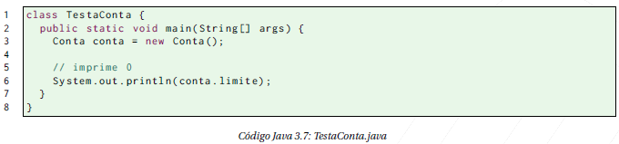
Orientação a Objetos
Valores Padrão

Slide 34
Orientação a Objetos
Valores Padrão
  A inicialização dos atributos com os valores padrão ocorre na instanciação, ou seja, quando o comando new é utilizado.
  Todo objeto “nasce” com os valores padrão.
  Para trocar o valor padrão de um atributo, devemos inicializá-lo na declaração.

Slide 35
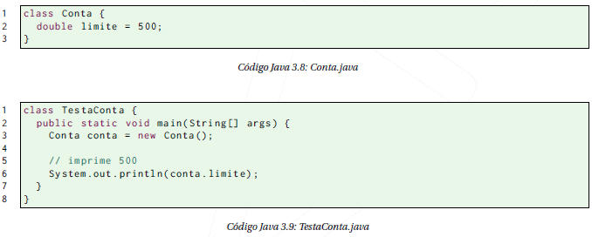
Orientação a Objetos
Valores Padrão
  Por exemplo, se o limite padrão das contas de um banco seja R$ 500. Nesse caso, seria interessante definir esse valor como padrão para o atributo limite.

Slide 36
Orientação a Objetos
Exercícios de Fixação
  Criar um workspace e um projetos chamado orientacao-a-objetos para os arquivos desenvolvidos nesta aula.
  Implemente uma classe para definir os objetos que representarão os clientes de um banco. Essa classe deve declarar dois atributos: um para os nomes e outro para os códigos dos clientes.
  Faça um teste criando dois objetos da classe Cliente. Altere e imprima os atributos desses objetos. Compile e execute a classe TestaCliente

Slide 37
Orientação a Objetos
Exercícios de Fixação
  Os bancos oferecem aos clientes a possibilidade de obter um cartão de crédito que pode ser utilizados para fazer compras. Um cartão de crédito possui um número e uma data de validade. Crie uma classe para modelar os objetos que representarão os cartões de crédito.
  Faça um teste criando dois objetos da classe CartaoDeCredito. Altere e imprima os atributos desses objetos.

Slide 38
Orientação a Objetos
Exercícios de Fixação
  As agências do banco possuem número. Crie uma classe para definir os objetos que representarão as agências.
  Faça um teste criando dois objetos da classe Agencia. Altere e imprima os atributos desses objetos.

Slide 39
Orientação a Objetos
Exercícios de Fixação
  As contas do banco possuem número, saldo e limite. Crie uma classe para definir os objetos que representarão as contas.
  Faça um teste criando dois objetos da classe Conta. Altere e imprima os atributos desses objetos.

Slide 40
Orientação a Objetos
Exercícios de Fixação
  Faça um teste que imprima os atributos de um objeto da classe Conta logo após a sua criação.
  Altere a classe Conta para que todos os objetos criados a partir dessa classe possuam R$ 100 de limite inicial.

Slide 41
Orientação a Objetos
Relacionamentos: Associação, Agregação e Composição
  Todo cliente do banco pode adquirir um cartão de crédito.
  Suponha que um cliente adquira um cartão de crédito.
  Dentro do sistema do banco, deve existir um objeto que represente o cliente e outro que represente o cartão de crédito.

Slide 42
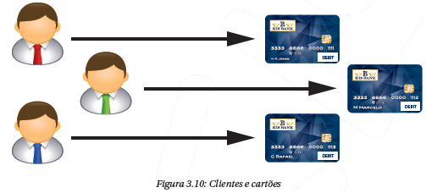
Orientação a Objetos
Relacionamentos: Associação, Agregação e Composição
  Para expressar a relação entre o cliente e o cartão de crédito, algum vínculo entre esses dois objetos deve ser estabelecido.

Slide 43
Orientação a Objetos
Relacionamentos: Associação, Agregação e Composição
  Duas classes deveriam ser criadas: uma para definir os atributos e métodos dos clientes e outra para os atributos e métodos dos cartões de crédito.
  Para expressar o relacionamento entre cliente e cartão de crédito, podemos adicionar um atributo do tipo Cliente na classe CartaoDeCredito.

Slide 44
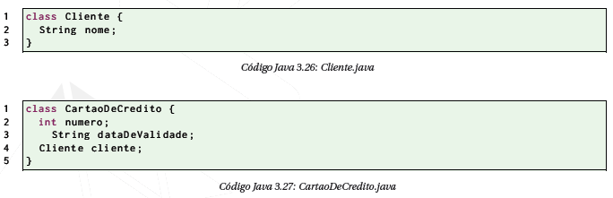
Orientação a Objetos
Relacionamentos: Associação, Agregação e Composição
    Esse tipo de relacionamento é chamado de Agregação.

Slide 45
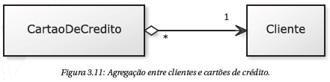
Orientação a Objetos
Relacionamentos: Associação, Agregação e Composição
  Há uma notação gráfica na linguagem UML para representar uma agregação.
  Veja o diagrama abaixo.

Slide 46
Orientação a Objetos
Relacionamentos: Associação, Agregação e Composição
  No relacionamento entre cartão de crédito e cliente, um cartão de crédito só pode se relacionar com um único cliente.
  Por isso, no diagrama acima, o número 1 é colocado ao lado da classe Cliente.

Slide 47
Orientação a Objetos
Relacionamentos: Associação, Agregação e Composição
  Por outro lado, um cliente pode se relacionar com muitos cartões de crédito.
  Por isso, no diagrama acima, o caractere “*” é colocado ao lado da classe CartaoDeCredito.

Slide 48
Orientação a Objetos
Relacionamentos: Associação, Agregação e Composição
  O relacionamento entre um objeto da classe Cliente e um objeto da classe CartaoDeCredito só é concretizado quando a referência do objeto da classe Cliente é armazenada no atributo cliente do objeto da classe CartaoDeCredito.

Slide 49
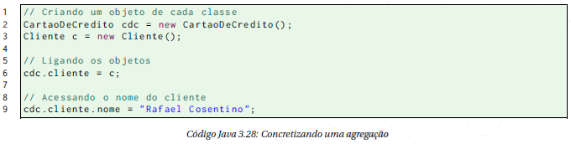
Orientação a Objetos
Relacionamentos: Associação, Agregação e Composição
  Depois de relacionados, podemos acessar, indiretamente, os atributos do cliente através da referência do objeto da classe CartaoDeCredito.

Slide 50
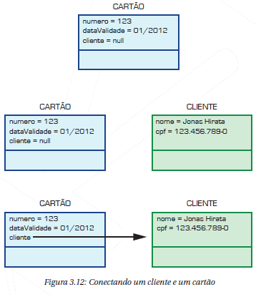
Orientação a Objetos
Relacionamentos: Associação, Agregação e Composição

Slide 51
Orientação a Objetos
Exercícios de Fixação
  Defina um vínculo entre os objetos que representam os clientes e os objetos que representam os cartões de crédito. Para isso, você deve alterar a classe CartaoDeCredito.
  Teste o relacionamento entre clientes e cartões de crédito.

Slide 52
Orientação a Objetos
Exercícios de Fixação
  Defina um vínculo entre os objetos que representam as agências e os objetos que representam os contas. Para isso, você deve alterar a classe Conta.
  Teste o relacionamento entre contas e agências.

Slide 53
Orientação a Objetos
Métodos
  No banco, é possível realizar diversas operações em uma conta: depósito, saque, transferência, consultas e etc.
  Essas operações podem modificar ou apenas acessar os valores dos atributos dos objetos que representam as contas.

Slide 54

Orientação a Objetos
Métodos
  Essas operações são realizadas em métodos definidos na própria classe Conta.
  Por exemplo, para realizar a operação de depósito, podemos acrescentar o seguinte método na classe Conta.

Slide 55
Orientação a Objetos
Métodos
  Podemos dividir um método em quatro partes:
    Nome: É utilizado para chamar o método. Na linguagem Java, é uma boa prática definir os nomes dos métodos utilizando a convenção “Camel Case” com a primeira letra minúscula.
    Lista de Parâmetros: Define os valores que o método deve receber. Métodos que não devem receber nenhum valor possuem a lista de parâmetros vazia.

Slide 56
Orientação a Objetos
Métodos
  Podemos dividir um método em quatro partes:
    Corpo: Define o que acontecerá quando o método for chamado.
    Retorno: A resposta que será devolvida ao final do processamento do método. Quando um método não devolve nenhuma resposta, ele deve ser marcado com a palavra reservada void.

Slide 57
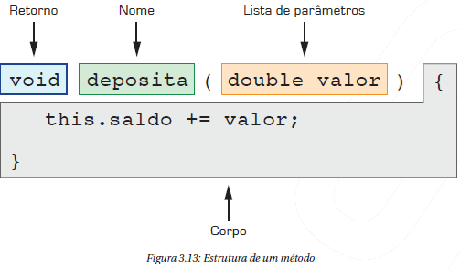
Orientação a Objetos
Métodos

Slide 58
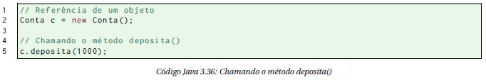
Orientação a Objetos
Métodos
  Para realizar um depósito, devemos chamar o método deposita() através da referência do objeto que representa a Conta que terá o dinheiro creditado.

Slide 59
Orientação a Objetos
Métodos
  Normalmente, os métodos acessam ou alteram os valores armazenados nos atributos dos objetos.
  Por exemplo, na execução do método deposita(), é necessário alterar o valor do atributo saldo do objeto que foi escolhido para realizar a operação.

Slide 60

Orientação a Objetos
Métodos
  Dentro de um método, para acessar os atributos do objeto que está processando o método, devemos utilizar a palavra reservada this.
  O método deposita() não possui nenhum retorno lógico. Por isso, foi marcado com void. Mas, para outros métodos, pode ser necessário definir um tipo de retorno específico.

Slide 61
Orientação a Objetos
Métodos
  Considere, por exemplo, um método para realizar a operação que consulta o saldo disponível das contas.
  Suponha também que o saldo disponível é igual a soma do saldo e do limite.
  Então, esse método deve somar os atributos saldo e limite e devolver o resultado.

Slide 62

Orientação a Objetos
Métodos
  Por outro lado, esse método não deve receber nenhum valor, pois todas as informações necessárias para realizar a operação estão nos atributos dos objetos que representam as contas.

Slide 63
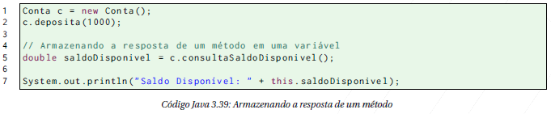
Orientação a Objetos
Métodos
  Ao chamar o método consultaSaldoDisponivel() a resposta pode ser armazenada em uma variável do tipo double.

Slide 64
Orientação a Objetos
Exercícios de Fixação
  Acrescente alguns métodos na classe Conta para realizar as operações de deposito, saque, impressão de extrato e consulta do saldo disponível.
  Teste os métodos da classe Conta. Compile e execute a classe TestaMetodosConta.

Slide 65
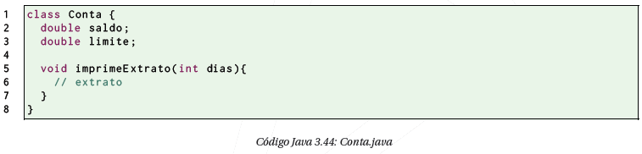
Orientação a Objetos
Sobrecarga (Overloading)
  Os clientes dos bancos costumam consultar periodicamente informações relativas às suas contas.
  Geralmente, essas informações são obtidas através de extratos.
  No sistema do banco, os extratos podem ser gerados por métodos da classe Conta.

Slide 66
Orientação a Objetos
Sobrecarga (Overloading)
  O método imprimeExtrato() recebe a quantidade de dias que deve ser considerada para gerar o extrato da conta.
    Por exemplo, se esse método receber o valor 30 então ele deve gerar um extrato com as movimentações dos últimos 30 dias.

Slide 67
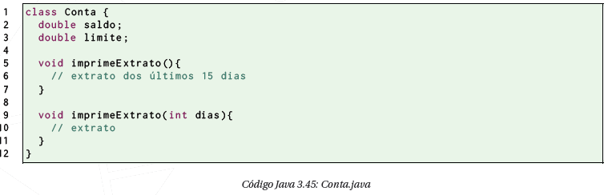
Orientação a Objetos
Sobrecarga (Overloading)
  Em geral, extratos dos últimos 15 dias atendem as necessidades dos clientes.
  Dessa forma, poderíamos acrescentar um método na classe Conta para gerar extratos com essa quantidade fixa de dias.

Slide 68
Orientação a Objetos
Sobrecarga (Overloading)
  O primeiro método não recebe parâmetros pois ele utilizará uma quantidade de dias padrão definida pelo banco para gerar os extratos (15 dias).
  O segundo recebe um valor inteiro como parâmetro e deve considerar essa quantidade de dias para gerar os extratos.
  Os dois métodos possuem o mesmo nome e lista de parâmetros diferentes.

Slide 69
Orientação a Objetos
Sobrecarga (Overloading)
  Quando dois ou mais métodos são definidos na mesma classe com o mesmo nome, dizemos que houve uma sobrecarga de métodos.
  Uma sobrecarga de métodos só é válida se as listas de parâmetros dos métodos são diferentes entre si.

Slide 70
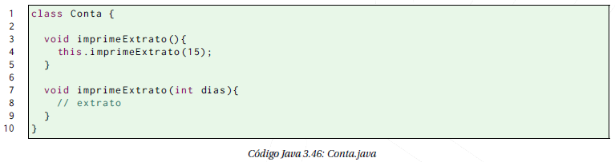
Orientação a Objetos
Sobrecarga (Overloading)
  No caso dos dois métodos que geram extratos, poderíamos evitar repetição de código fazendo um método chamar o outro.

Slide 71
Orientação a Objetos
Exercícios de Fixação
  Crie uma classe chamada Gerente para definir os objetos que representarão os gerentes do banco com nome e salario. Defina dois métodos de aumento salarial nessa classe. O primeiro deve aumentar o salário com uma taxa fixa de 10%. O segundo deve aumentar o salário com uma taxa variável.
  Teste os métodos de aumento salarial definidos na classe Gerente. Compile e execute a classe TestaGerente.

Slide 72

Orientação a Objetos
Construtores
  No domínio de um banco, todo cartão de crédito deve possuir um número.
  Após criar um objeto para representar um cartão de crédito, poderíamos definir um valor para o atributo numero.

Slide 73
Orientação a Objetos
Construtores
  Toda agência deve possuir um número. De maneira semelhante, podemos definir um número para um objeto da classe Agencia
  Toda conta deve estar associada a uma agência. Assim, definimos uma agência para um objeto da classe Conta.

Slide 74
Orientação a Objetos
Construtores
  Definir os valores dos atributos obrigatórios de um objeto logo após a criação dele resolveria as restrições do sistema do banco.
  Porém, nada garante que todos os desenvolvedores sempre lembrem de inicializar esses valores.

Slide 75
Orientação a Objetos
Construtores
  Para não correr esse risco, podemos utilizar construtores.
  Um construtor permite que um determinado trecho de código seja executado toda vez que um objeto é criado, ou seja, toda vez que o operador new é chamado.
  Assim como os métodos, os construtores podem receber parâmetros.
  Contudo, diferentemente dos métodos, os construtores não devolvem resposta.

Slide 76
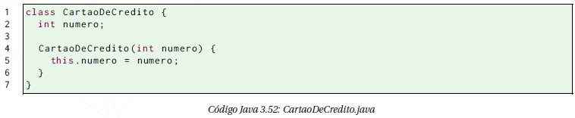
Orientação a Objetos
Construtores
  Em Java, um construtor deve ter o mesmo nome da classe na qual ele foi definido.
  CartaodeCredito

Slide 77
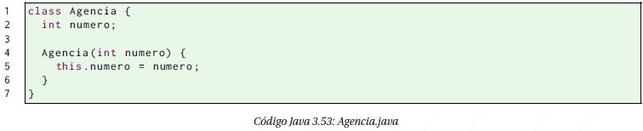
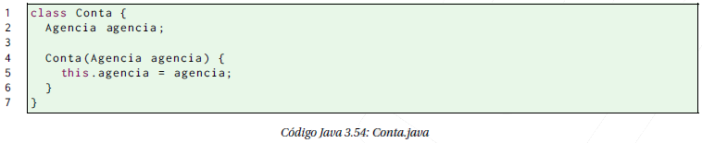
Orientação a Objetos
Construtores
  Agencia
  Conta

Slide 78
Orientação a Objetos
Construtores
  Na criação de um objeto com o comando new, os argumentos passados devem ser compatíveis com a lista de parâmetros de algum construtor definido na classe que está sendo instanciada.
  Caso contrário, um erro de compilação ocorrerá para avisar o desenvolvedor dos valores obrigatórios que devem ser passados para criar um objeto.

Slide 79
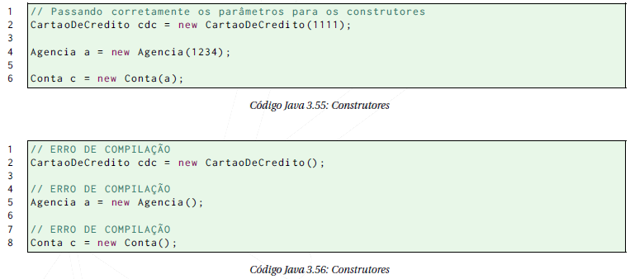
Orientação a Objetos
Construtores

Slide 80
Orientação a Objetos
Construtores
  Construtor Padrão
    Toda vez que um objeto é criado, um construtor da classe correspondente deve ser chamado.
    Mesmo quando nenhum construtor for definido explicitamente, há um construtor padrão que será inserido pelo próprio compilador.
    O construtor padrão não recebe parâmetros e será inserido sempre que o desenvolvedor não definir pelo menos um construtor explicitamente.

Slide 81
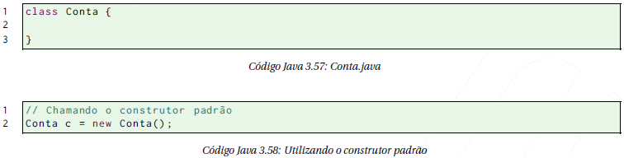
Orientação a Objetos
Construtores
  Construtor Padrão
    Portanto, para instanciar uma classe que não possui construtores definidos no código fonte, devemos utilizar o construtor padrão, já que este é inserido automaticamente pelo compilador.

Slide 82
Orientação a Objetos
Construtores
  Construtor Padrão
    Lembrando que o construtor padrão só será inserido pelo compilador se nenhum construtor for definido no código fonte.
    Dessa forma, se você adicionar um construtor com parâmetros então não poderá utilizar o comando new sem passar argumentos, pois um erro de compilação ocorrerá.

Slide 83
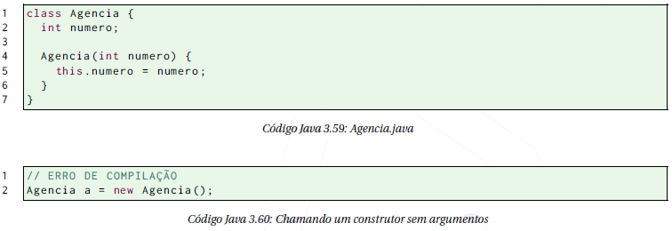
Orientação a Objetos
Construtores
  Construtor Padrão
    Agencia

Slide 84
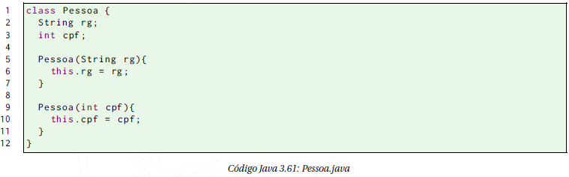
Orientação a Objetos
Construtores
  Sobrecarga de Construtores
    O conceito de sobrecarga de métodos pode ser aplicado para construtores.
    Dessa forma, podemos definir diversos construtores na mesma classe.

Slide 85
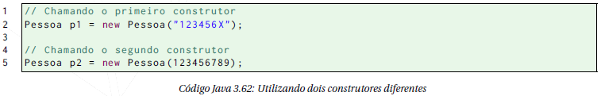
Orientação a Objetos
Construtores
  Sobrecarga de Construtores
    Quando dois construtores são definidos, há duas opções no momento de utilizar o comando new.

Slide 86
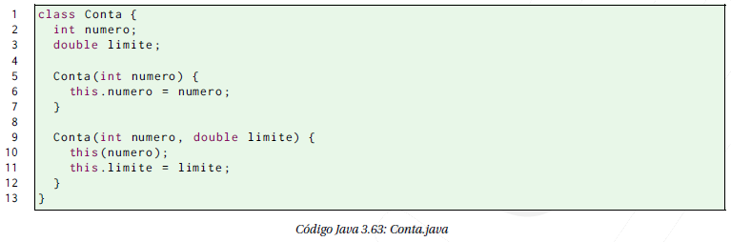
Orientação a Objetos
Construtores
  Construtores chamando Construtores
    Assim como podemos encadear métodos, também podemos encadear construtores.

Slide 87
Orientação a Objetos
Exercícios de Fixação
  Acrescente um construtor na classe Agencia para receber um número como parâmetro.
  Tente compilar novamente o arquivo TestaContaEAgencia. Observe o erro de compilação.
  Altere o código da classe TestaContaEAgencia para que o erro de compilação seja resolvido. Compile novamente o arquivo TestaContaEAgencia.

Slide 88
Orientação a Objetos
Exercícios de Fixação
  Acrescente um construtor na classe CartaoDeCredito para receber um número como parâmetro.
  Tente compilar novamente os arquivos TestaCartaoDeCredito e TestaClienteECartao. Observe os erros de compilação.
  Altere o código das classes TestaCartaoDeCredito e TestaClienteECartao para que os erros de compilação sejam resolvidos.

Slide 89
Orientação a Objetos
Exercícios de Fixação
  Acrescente um construtor na classe Conta para receber uma referência da classe Agencia como parâmetro.
  Tente compilar novamente os arquivos TestaContaEAgencia, TestaMetodosConta e TestaValoresPadrao. Observe os erros de compilação.
  Altere o código das classes TestaContaEAgencia, TestaMetodosConta e TestaValoresPadrao para que o erros de compilação sejam resolvidos.

Slide 90
Orientação a Objetos
Referências como parâmetro
  Da mesma forma que podemos passar valores primitivos como parâmetro para um método ou construtor, também podemos passar valores não primitivos (referências).
  Considere um método na classe Conta que implemente a lógica de transferência de valores entre contas.

Slide 91
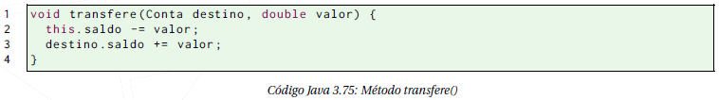
Orientação a Objetos
Referências como parâmetro
  Esse método deve receber como argumento, além do valor a ser transferido, a referência da conta que receberá o dinheiro.

Slide 92
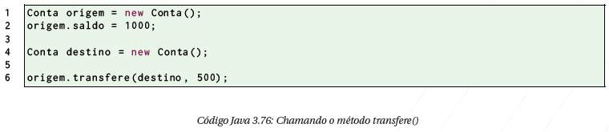
Orientação a Objetos
Referências como parâmetro
  Na chamada do método transfere(), devemos ter duas referências de contas: uma para chamar o método e outra para passar como parâmetro.

Slide 93
Orientação a Objetos
Referências como parâmetro
  Quando a variável destino é passada como parâmetro, somente a referência armazenada nessa variável é enviada para o método transfere() e não o objeto em si.
  Em outras palavras, somente o “endereço” para a conta que receberá o valor da transferência é enviado para o método transfere().

Slide 94
Orientação a Objetos
Exercícios de Fixação
  Acrescente um método na classe Conta para implementar a lógica de transferência de valores entre contas.
  Faça um teste para verificar o funcionamento do método transfere.

Slide 95
Próxima Aula
Atributos e Métodos de Classe
  Atributos Estáticos
  Métodos Estáticos

